Slide 1
센서 데이터의 시각 분석 시스템 A Visual Analysis System for Sensor Data
최문영 김우일 윤현식 심창범 정연돈
Moonyoung Choi, Wooil Kim, Hyunsik Yoon, Changbeom Shim, Yon Dohn Chung
고려대학교 컴퓨터학과 데이터베이스 연구실
Department of Computer Science and Engineering, Korea University

Slide 2
목차
서론
설계 목표
분석 과제
시스템 개요
사례 분석
결론
Notes:
그대로 읽지 않기

Slide 3

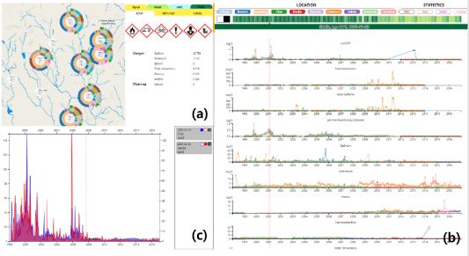

서론
지역
1
3
2
센서 데이터를 효과적으로 분석하여 유용한 정보를 습득할 수 있다.
센서에서 측정되는 데이터는 센서가 설치된 지역에 대한 핵심 정보를 제공한다.
각 센서 데이터의 공통 양상을 파악하는 등의 총체적 분석 또한 중요하다.
7
5
6
따라서 시간 및 지역별로 측정된 센서 데이터의 개별적 분석 및 각 센서 데이터 간 연관성 탐색을 돕는 효과적인 시각화 시스템이 필요하다.
4
데이터 습득
대용량 센서 데이터
센서1 |  | 센서2 |  | 센서3 |  | 센서4 |  | 센서5 |  | 센서6 |  | 센서7
측정시간 | 값(ug) | 측정시간 | 값(ug) | 측정시간 | 값(ug) | 측정시간 | 값(ug) | 측정시간 | 값(ug) | 측정시간 | 값(ug) | 측정시간 | 값(ug)
9/1 | 20 | 9/3 | 44 | 9/3 | 51 | 9/3 | 52 | 9/4 | 11 | 9/2 | 65 | 9/6 | 1
9/8 | 19 | 9/4 | 43 | 10/1 | 34 | 9/10 | 50 | 9/11 | 42 | 9/4 | 65 | 9/8 | 43
1/3 | 45 | 2/3 | 112 | 1/3 | 44 | 1/1 | 55 | 1/2 | 41 | 1/2 | 50 | 1/6 | 45
...
시각화 시스템을 이용한 데이터 분석
유용한 정보 습득
Notes:
발표 첫마디 중요 !! 연구를 시작한 동기 (연구 시작)
개별적인 분석, 특정 지역 내의 센서 데이터 간 추이(추세) 분석 모두 중요
센서 측정 데이터 분석의 중요성이 대두
각 센서 데이터를 개별적으로 분석하는 것 만 하더라도 ->
총체적으로 분석하는 것, 즉 시간, 지역별로 측정 ->ㅇ용한 데이터를 얻을 수 있습니다.

Slide 4
서론
대용량 센서 데이터의 효과적인 분석을 위한 시각화 시스템을 제안하였다.
Python과 D3.js (Javascript Library) 를 사용, 사용자의 접근성을 고려하여 웹에서 구현하였다.
해당 시각화 시스템을 통해 사용자는
1) 센서가 설치된 지역의 이상 현상 파악
2) 시공간 별 변화 양상 파악
3) 현재 센서 데이터 측정 방식의 효율성 재고
등의 작업을 수행할 수 있다.

Slide 5
설계 목표 ( Design Goal )
G1) 센서에서 측정한 데이터를 시간 흐름에 따라 시각화
→ 데이터의 변화 추이를 다양한 관점에서 확인할 수 있다.
G2) 각 데이터를 통계 자료와 비교
→ 비정상적인 센서 데이터를 쉽게 감지할 수 있다.
G3) 센서가 설치되어 있는 지역 간 관련성을 파악할 수 있다.
G4) 특정 데이터가 비정상적으로 많이 관찰된 지역, 시간대를 파악할 수 있다.
G5) 사용자와 시스템의 상호작용적 탐색을 지원한다.

Slide 6
분석 과제 ( Analytic Task )
T1) 시간 흐름에 따른 센서데이터의 총체적, 개별적 변화를 관찰
→ 센서 데이터 변화 양상을 시간별, 지역별로 파악한다.
T2) 센서 데이터가 비정상적으로 관측된 날짜와 지역을 파악한다.
T3) 측정 데이터 간 비교
→ 데이터 측정 방식의 적합성 여부를 판단한다.
T4) 센서 데이터 간 공통점, 혹은 공통적 변화 양상을 찾는다.
Notes:
(앞에 거는 설계할 때 고려해야 할 일이고, 뒤에 거는 분석 할 때 이렇게이렇게 하겠다)
우리 시스템을 통해서 이렇게 할 수 있다는걸 강조할 것!!!!!!!!!!!!!!!!!!!!!!!!!!!!!!!!!!!!!!!!!!!!!!!!!!!!!!!!!!!!

Slide 7
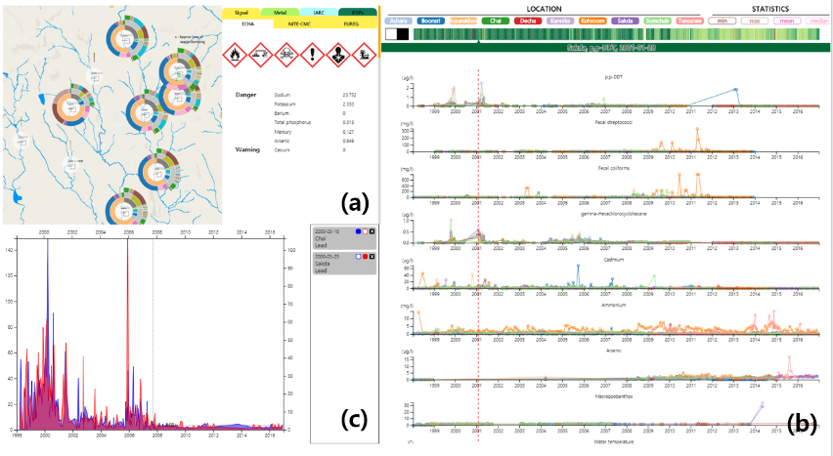
시스템 개요
- 전체 화면 구성
타임라인 화면
지도 화면
비교 화면
Notes:
a), b), c)
지도화면 오른쪽 표를 띄우기 위해서는 데이터 전처리가 선행

Slide 8
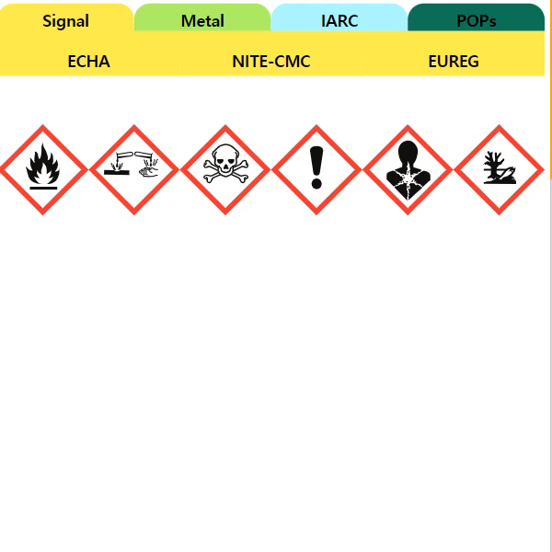
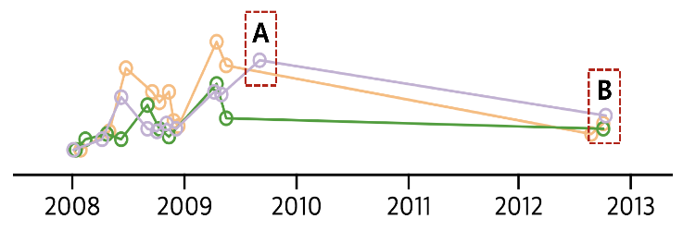
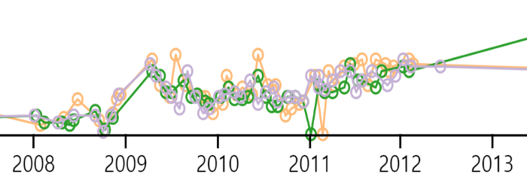
시스템 개요
- 데이터 전처리
2. 데이터 분류
센서 데이터 선형 보간
데이터는 서로 다른 시점에 측정되므로, 센서 데이터를 동시에 비교할 수 있도록 선형 보간한다.
각 센서 데이터의 도메인 지식을 바탕으로, 계층적 클러스터링 기법을 사용해 분류한다.
측정 데이터의 특성 파악을 용이하도록 해준다.
Notes:
추세 파악을 할 수 있다는 의미에서 했다.
경향성이 분석에서 중요하니까 부정확해도 그냥 햇다
A와 B와 같이 정기적/ 비정기적으로
실제 데이터는 점으로, 사이는 선으로
그래서 위의 그림과 같이 실제로 존재하지 않는 부분의 데이터도 동시에 비교할 수 있도록 합니다.
위의 표는 각 성분을 유해도 기준으로 분류해 놓은 것으로, 사용자가 데이터의 특징을 빠르게 파악할 수 있도록 해줍니다.

Slide 9
시스템 개요
- 지도 화면
지도 화면

Slide 10
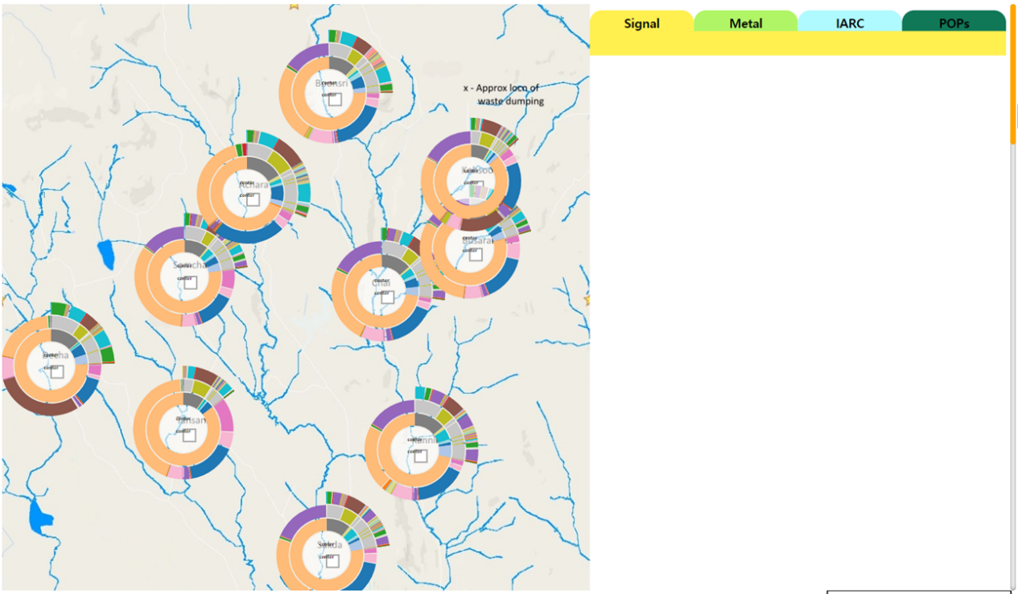
시스템 개요
- 지도 화면
a) 지도
b) 표
지도와 표 부분으로 구성되어 있다.
지도에는 각 센서가 설치된 위치가 표시되어 있다.
각 센서에서 측정한 데이터가 해당 위치에 파이차트로 표시된다.

Slide 11
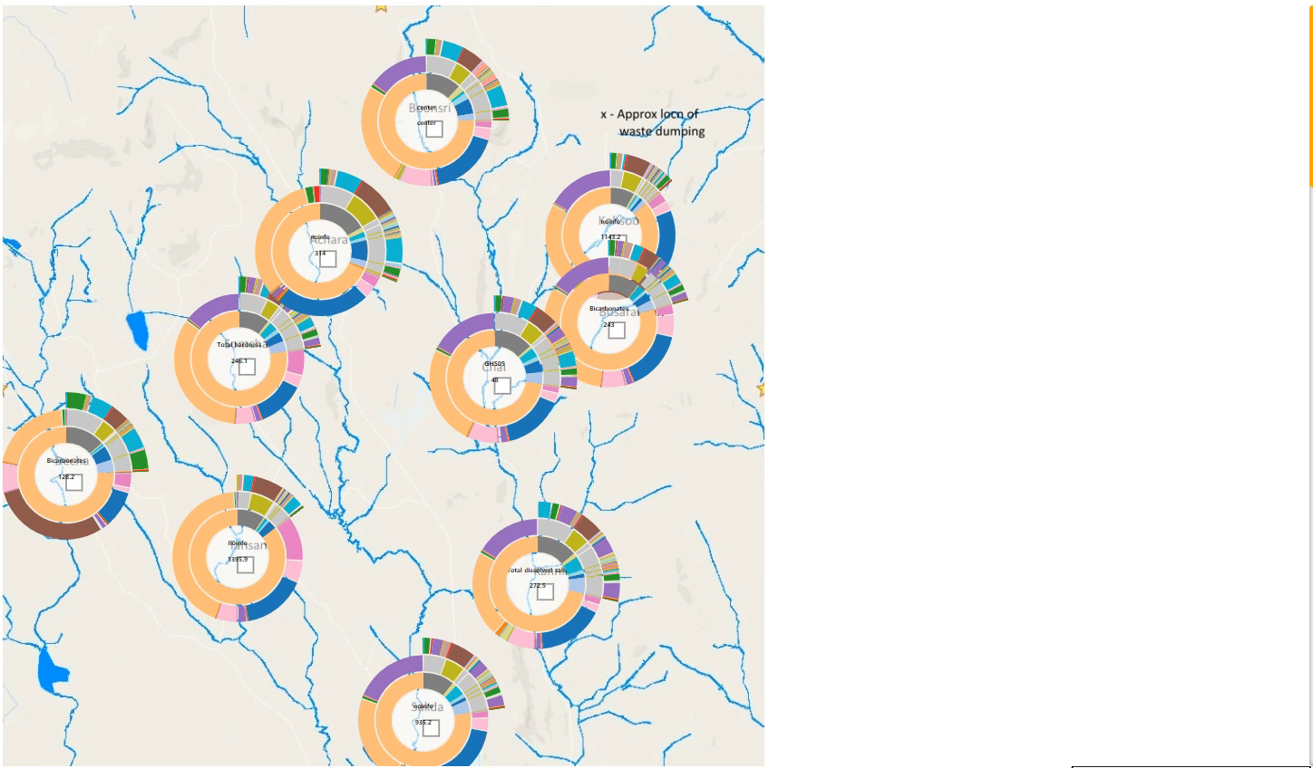
시스템 개요
- 지도 화면
각 파이차트 클릭 시, 해당 센서에서 측정한 데이터의 종류와 측정값을 오른쪽의 표에서 자세히 확인할 수 있다.

Slide 12
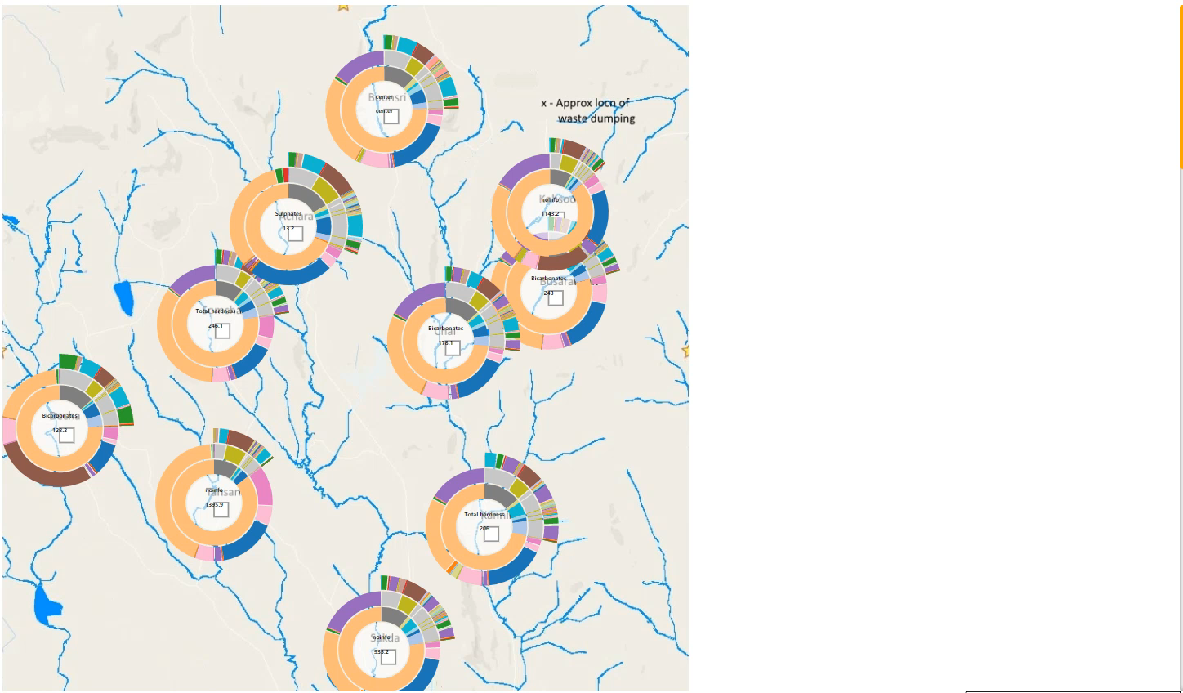
시스템 개요
- 지도 화면
표 부분 위쪽의 버튼 바를 통해, 데이터 전처리를 통해 나눈 기준 별 데이터가 계층 파이차트로 표현된다.

Slide 13
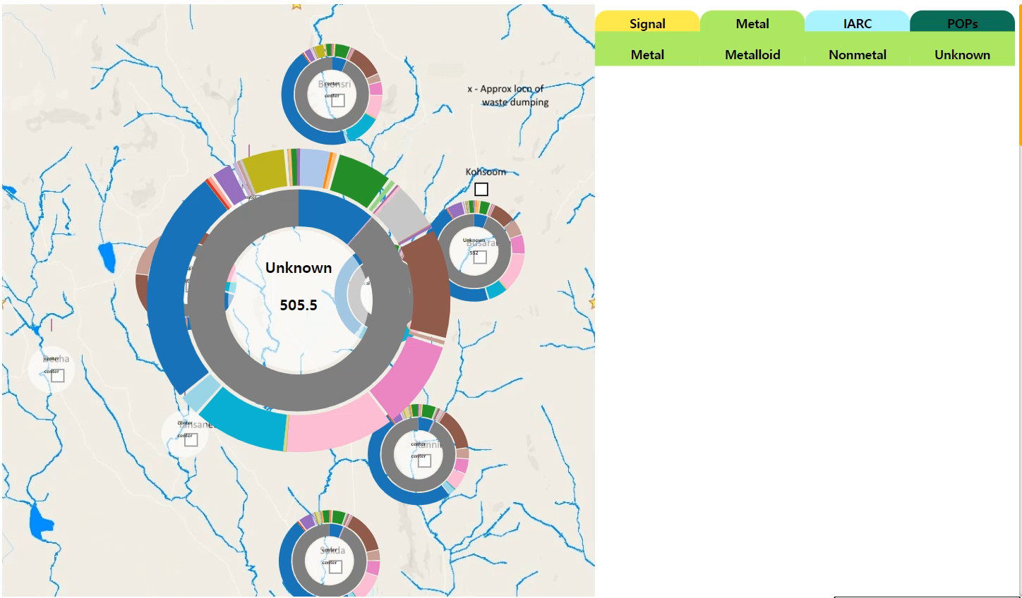
시스템 개요
- 지도 화면
분류
센서 데이터
파이차트의 안쪽에서 바깥쪽으로 갈수록 분류 기준이 세분화된다.
가장 바깥쪽에는 센서 데이터가 위치한다.
분류
센서 데이터

Slide 14
시스템 개요
- 타임라인 화면
타임라인 화면
Notes:
a), b), c)
오른쪽 표를 띄우기 위해서는 지도 화면 선행

Slide 15
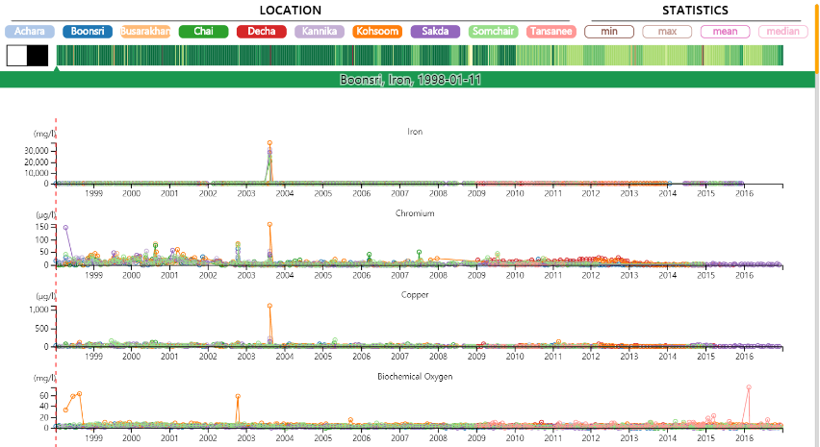

시스템 개요
- 타임라인 화면
a) 위치 버튼 바
b) 통계 값 바
c) 시간대 바
d) 그래프 출력부
Notes:
위치버튼 바, 통계~~~~~로 구성되어 있다.
센서 데이터 수집 시간에 따른 변화 추이 확인 가능

Slide 16
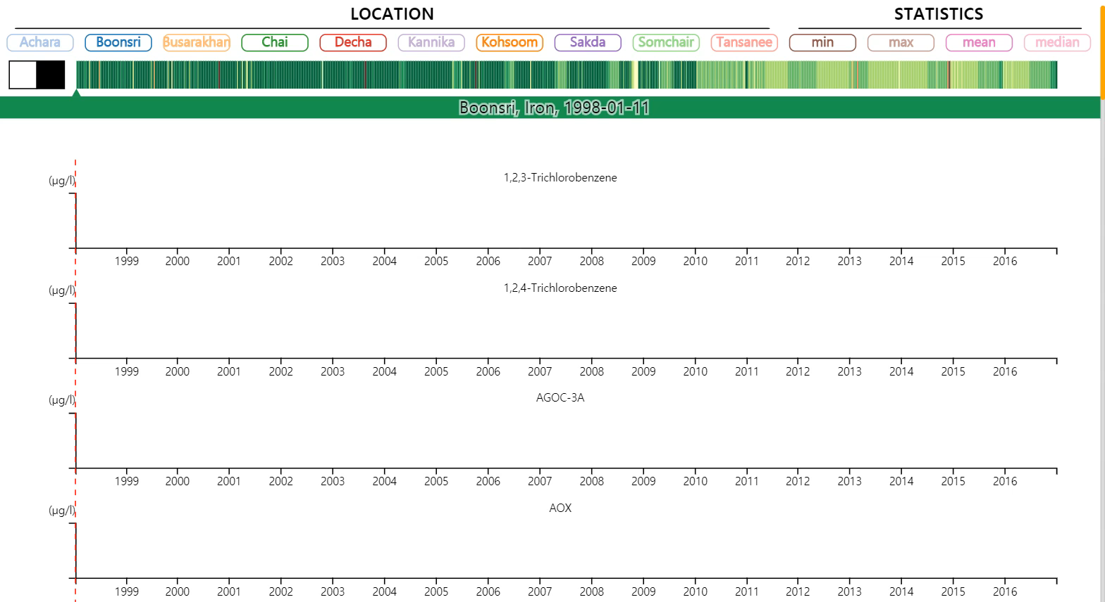
시스템 개요
- 타임라인 화면
a) 위치 버튼 바
위치 버튼 바
사용자가 원하는 센서의 그래프를 띄울 수 있다.
그래프는 측정값이 많은 데이터부터 내림차순으로 출력된다.
Notes:
그래프 가로 축은 측정 시간, 세로 축은 센서 데이터 측정값
동영상 애니메이션

Slide 17
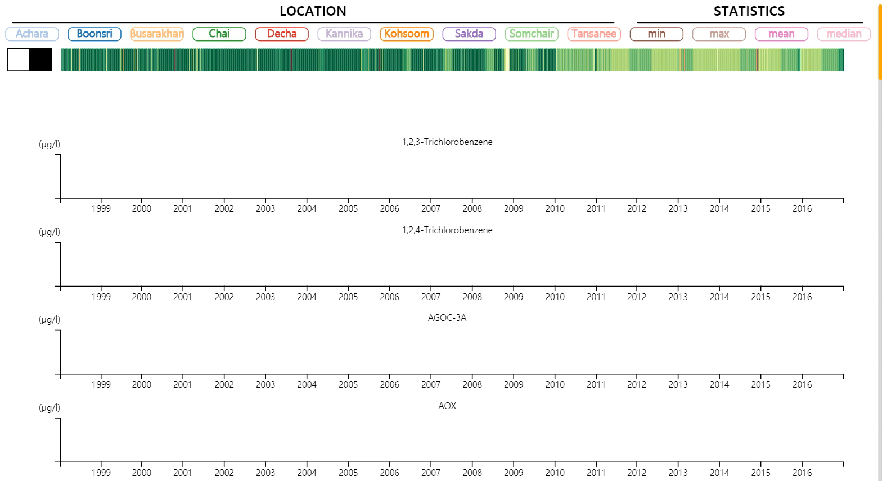
시스템 개요
- 타임라인 화면
b) 통계 값 바
통계 값 바
전체 센서의 연간 통계 값 (최소, 최대, 평균, 중간값) 을 각 센서 데이터와 비교할 수 있다.
Notes:
그래프 가로 축은 측정 시간, 세로 축은 센서 데이터 측정값
동영상 애니메이션

Slide 18
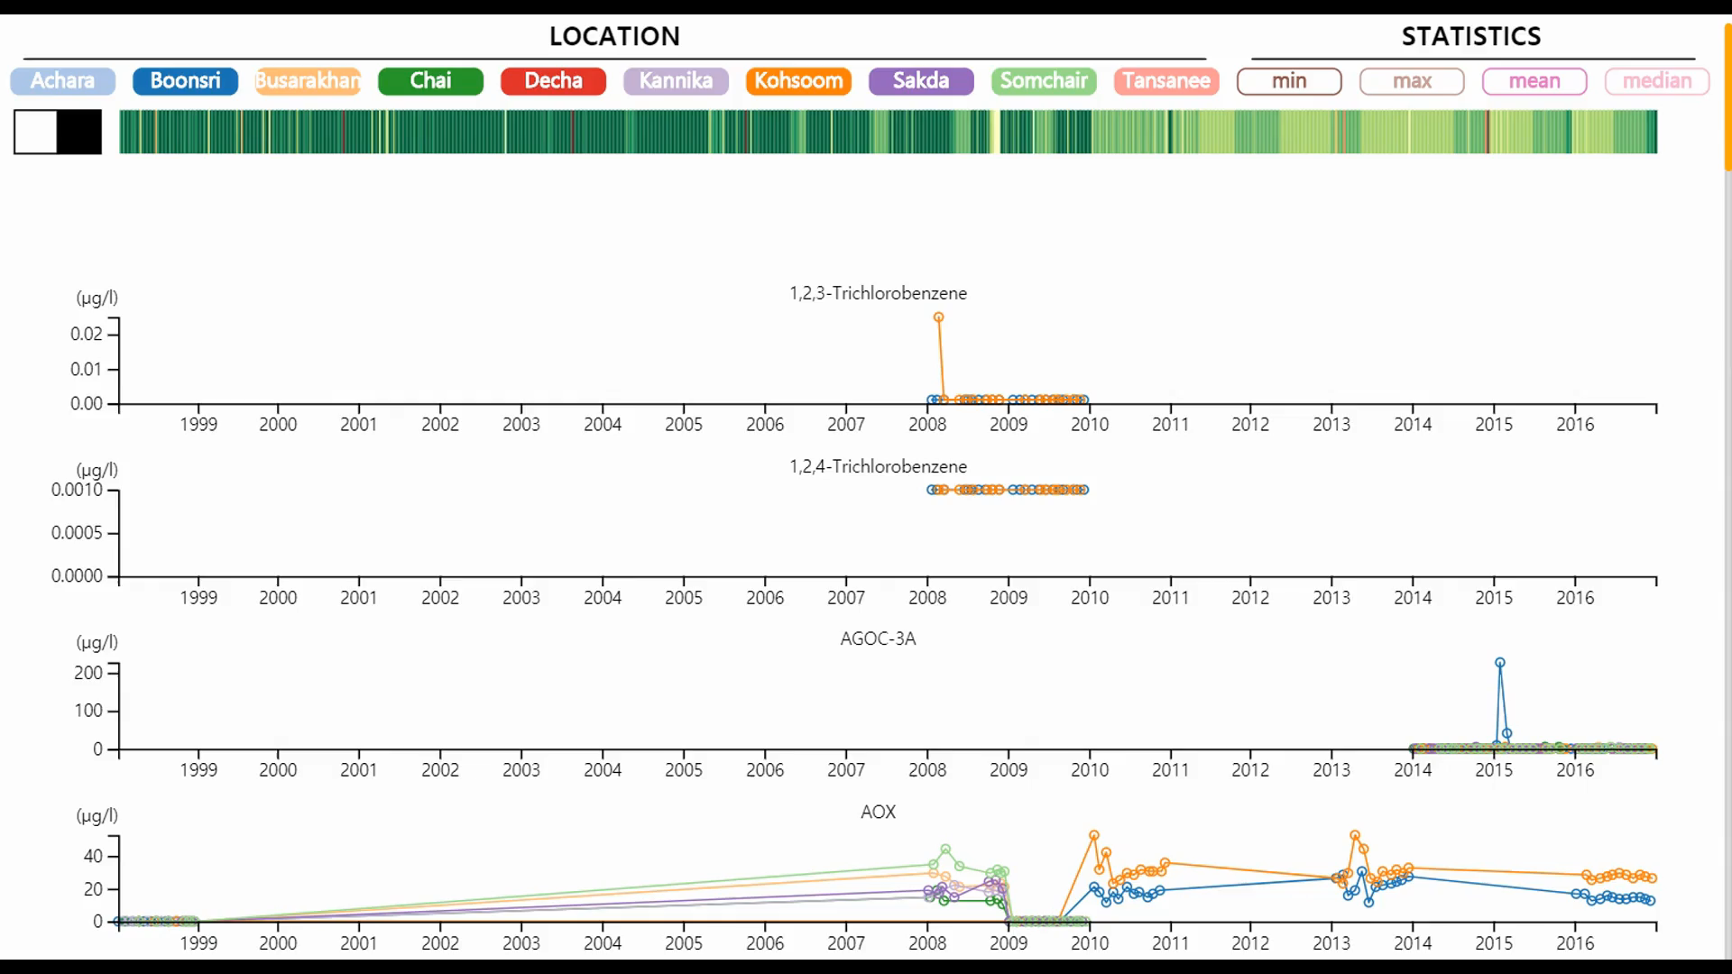
시스템 개요
- 타임라인 화면
c) 시간대 바
비정상 정상
시간대 바
시간대 바의 각 지점은 측정 시간을 의미한다.
해당 시간에 커서를 올리면, 통계 값과 비교했을 때 가장 비정상적인 값을 측정한 센서와 데이터 그래프가 아래에 표시된다.
사용자가 원하는 시간대를 클릭하면, 해당 시간대에 세로선이 그어지고 그래프 표시부와 지도 화면이 갱신된다.
Notes:
그래프 가로 축은 측정 시간, 세로 축은 센서 데이터 측정값
동영상 애니메이션

Slide 19
시스템 개요
- 비교 화면
비교 화면
Notes:
a), b), c)
오른쪽 표를 띄우기 위해서는 지도 화면 선행

Slide 20
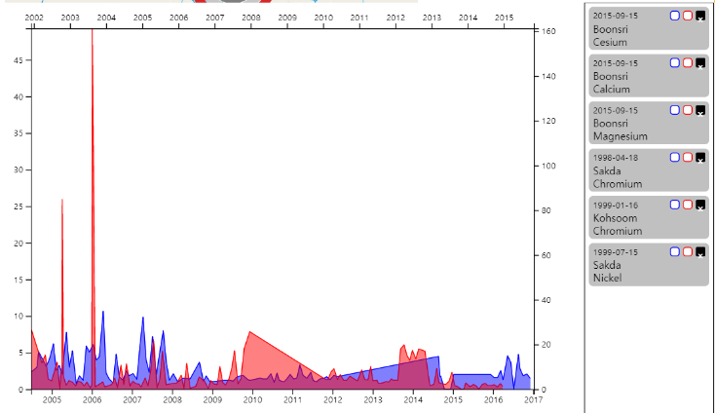
시스템 개요
- 비교 화면
a) 세부 비교 화면
b) 비교 화면 목록
Notes:
타임라인 화면의 그래프 표시부에서 센서 데이터를 클릭하여 비교 화면 목록에 추가한다.

Slide 21
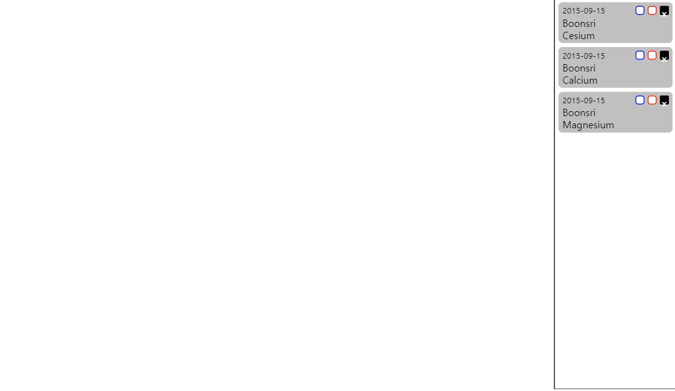
시스템 개요
- 비교 화면
원하는 지역, 시간, 측정 데이터별 센서 데이터 2가지를 심층적으로 비교할 수 있다.
추가된 일련 중 2가지를 선택해 그래프의 형태, 측정값 등을 비교할 수 있다.
가로 축인 측정 시간, 세로 축인 측정값 규모를 사용자의 마우스 입력에 따라 변경하면서 데이터 분석 가능
Notes:
그래프 가로 축은 측정 시간, 세로 축은 센서 데이터 측정값

Slide 22

시스템 개요
- 시각화 분석 과정
4)
3)
1)
2)
지도 화면
타임라인 화면 ↔ 지도 화면
사용자가 분석하고자 하는 시간대 선택
해당 시간대의 데이터로 지도 화면 갱신
사용자가 자세히 분석하고자 하는 지역의 파이차트 선택
해당 지역의 센서 데이터 표 갱신
타임라인 화면

Slide 23
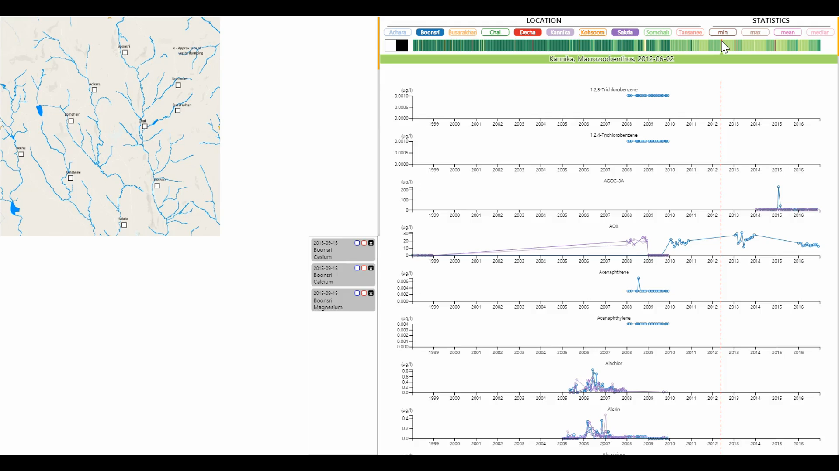
시스템 개요
- 시각화 분석 과정
4)
1)
3)
2)
지도 화면
타임라인 화면 ↔ 지도 화면
사용자가 분석하고자 하는 시간대 선택
해당 시간대의 데이터로 지도 화면 갱신
사용자가 자세히 분석하고자 하는 지역의 파이차트 선택
해당 지역의 센서 데이터 표 갱신
타임라인 화면

Slide 24

시스템 개요
- 시각화 분석 과정
타임라인 화면
1)
비교 화면
1)
타임라인 화면 ↔ 비교 화면
사용자가 분석하고자 하는 시간대, 센서, 측정 데이터 선택
해당 데이터가 비교 화면 목록에 추가
사용자가 비교하고자 하는 두가지 일련 선택하여 분석
2)
3)
Notes:
클릭한 지점의 동그라미해서 캡쳐

Slide 25
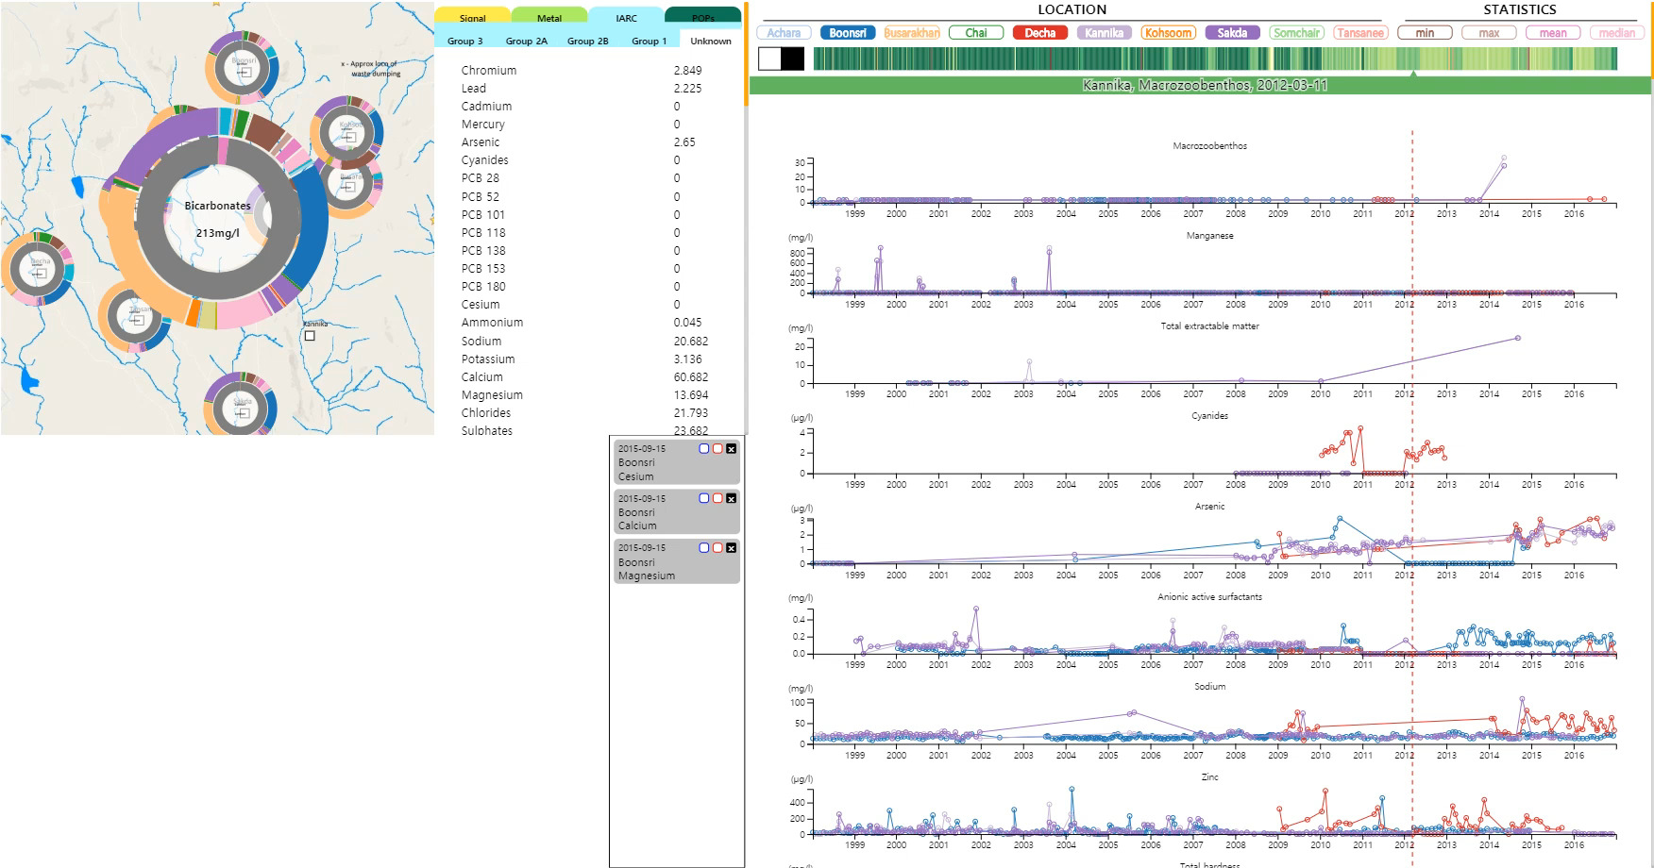
시스템 개요
- 시각화 분석 과정
1)
3)
2)
타임라인 화면 ↔ 비교 화면
사용자가 분석하고자 하는 시간대, 센서, 측정 데이터 선택
해당 데이터가 비교 화면 목록에 추가
사용자가 비교하고자 하는 두가지 일련 선택하여 분석
Notes:
클릭한 지점의 동그라미해서 캡쳐

Slide 26
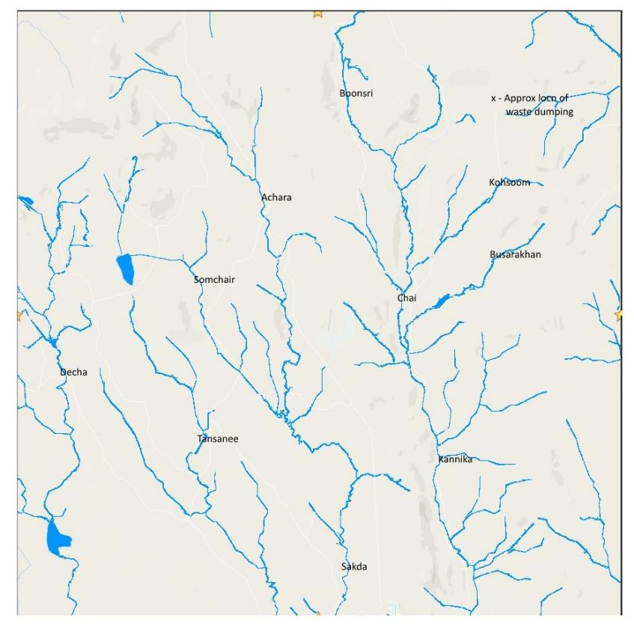
사례 분석
- 데이터 구성
시각화 시스템의 디자인 목표 구현, 효과적인 정보 분석 수행 여부 판단을 위해 사례를 분석한다.
하천에 잔류하는 오염 의심 물질 원소를 각 지역의 센서에서 비정기적으로 수집한 데이터를 사용하였다.
오염 의심 성분 106가지
센서 설치 지역 10가지
측정 기간 : 1998/1/11 ~ 2016/12/31
(a), (b) 에 속한 지역 간 물길 공유
데이터 전처리를 수행하였다.
성분 특성과 위험도에 따라 4가지 범주(GHS, Metal, IARC, POPs)로 구분
GHS : 세계 조화 시스템에 따른 화학물질의 유해성 분류 기준
Metal : 화학 원소의 금속성 분류 기준
IARC : 국제 암 연구기관에서 발표한 화학물질 발암성 분류 기준
POPs : 스톡홀름 협악에서 규제하는 잔류성 유기오염물질 분류 기준
(b)
(a)
Notes:
a)b)
각각의 특성과 위험도에 따라 공식 기관에서 분류해 놓은 기준에 따라 4가지 범주로 구분했습니다.
4가지 범주에 특성에 따라서 ㅅ러명

Slide 27
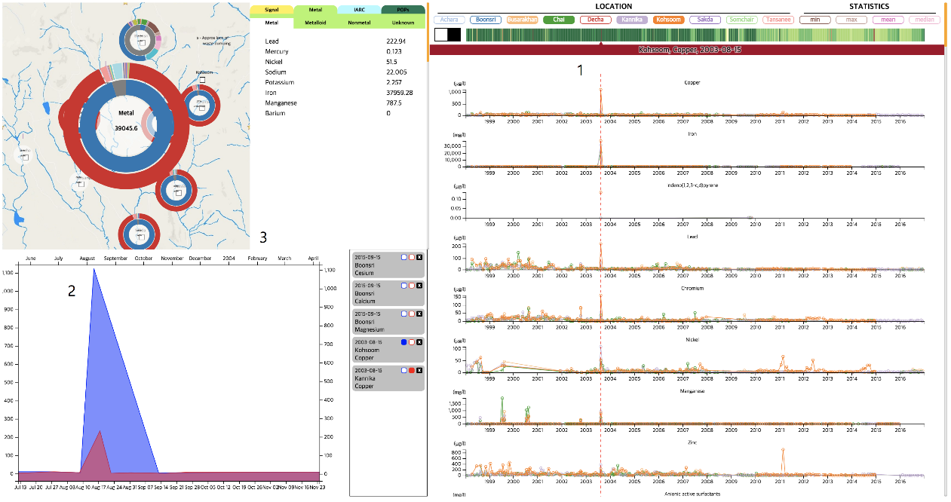

사례 분석
- 사례 1
2)
공장 폐수가 유출된 시간 및 지역을 탐색한다.
시간대 바가 빨간색으로 표시된 날짜를 탐색한다.
2003/8/15 : 구리, 철 등 Metal 범주에 속한 모든 성분의 검출량이 급격하게 증가
같은 물길을 공유하고 있는 지역 모두 같은 현상 발생
상류에 위치한 지역(Kohsoom)이 하류에 위치한 지역(Kannika) 에 비해 구리 등 금속 물질의 검출량이 적고, 최상류에 위치한 지역 (Boonsri) 는 파이 차트로 비교했을 때 다른 양상 표현
공장 폐수 유출 지역 추측 가능
1)
3)
Notes:
비정상적인 데이터 관측이라는 것 강조

Slide 28
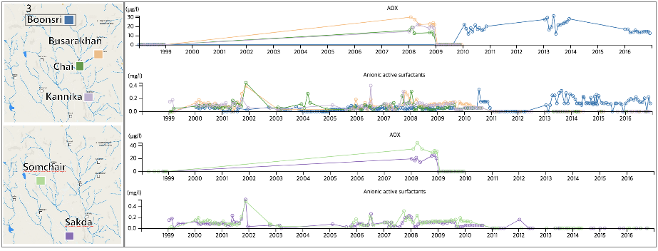
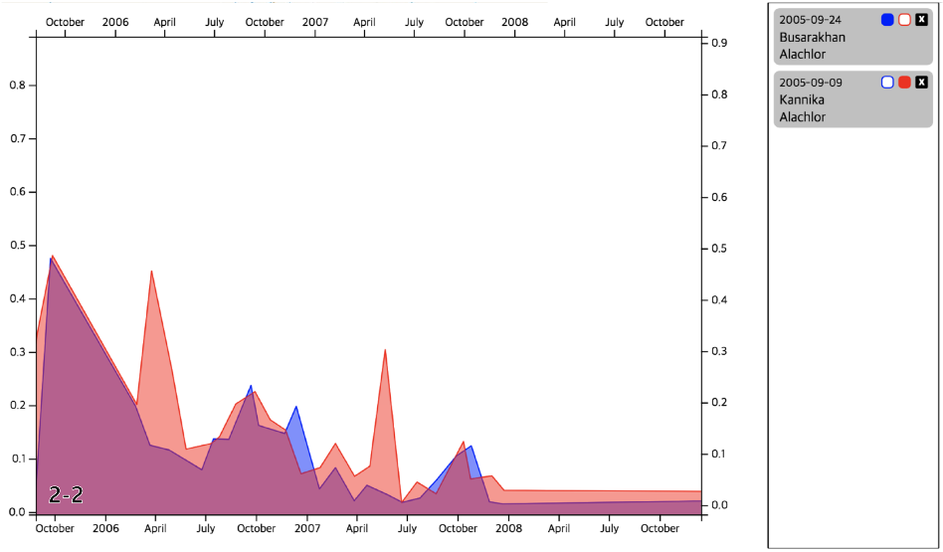
3)
3)
사례 분석
- 사례 2
1)
2)
유해 성분 검출량의 개별적, 총체적 변화를 관찰하여 오염원과 오염 지역을 유추한다.
하천을 공유하는 (1) 지역과 (2) 지역끼리 비교한다.
(1), (2) 지역 각각 성분 검출 그래프 추이의 유사성 확인
- 오염성분이 물을 통해 전달되며, 공장 폐수가 가장 유력한 오염원이라는 사실 유추
(1) 지역 센서 중 Boonsri 지역(3)은 하천을 공유하지만 큰 연관성 없음
- 공장 폐수 방류 지역이 Boonsri 지역보다
하류임을 유추
Notes:
Point 명확히 주기

Slide 29
결론
다량의 센서 데이터 의미 분석의 어려움을 해소하기 위한 시각화 시스템 소개
대표적인 분석 과제 제안
실제 수로 센서 데이터를 이용해 환경 오염 분석 과제 수행
Notes:
웹기반이기 때문에 데이터 로드시에는 시간이 걸리는데
로드하고 나서는 실시간으로 처리 가능하다.
웹 기반 시각화가 오래 걸리고 대용량일때 속도 ㅈ저하가 되는게 이슈다
->좋은 질문 감사합니다….
그래서 사용한 데이터는 몇백 메가입니다…
오래 돼서 잘 기억이 안나는데 1초 이상 걸리는 작업 없엇다
Csv 파일로 햇고 인덱싱은 안햇다……..
공간
GB

Slide 30
Q & A
Thank you
mychoi0908@gmail.com

